Slide 2
TABLE DES MATIERES
INTRODUCTION
EVALUATION DIAGNOSTIQUE - CARTES DE REFERENCES
THEME 1 : PETROLE
THEME 2 : EAU
THEME 3 : LES MUTATIONS RURALES
THEME 4 : LES MUTATIONS URBAINES
THEME 5 : URBAIN A FONCTION SPECIFIQUE

Slide 3
Les mutations urbaines

Slide 4
OBJECTIFS
Les objectifs majeurs du thème sont :
- Analyser l’organisation spatiale d’une ville belge à la lumière de modèles théoriques établis par des géographes
Identifier les manifestations, les acteurs et les conséquences des mutations spatiales et paysagères
Se situer par rapport à des choix de lieu de vie (ville ou campagne)

Slide 5
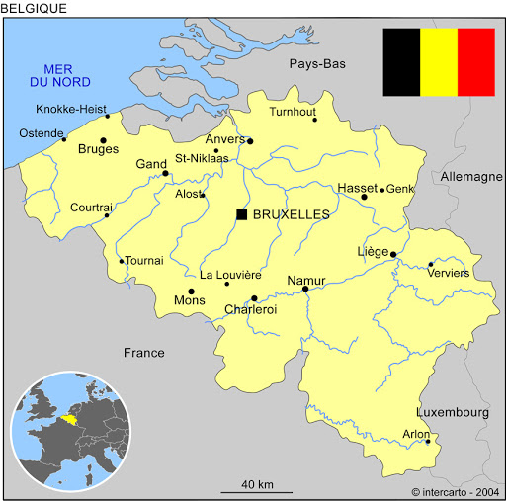
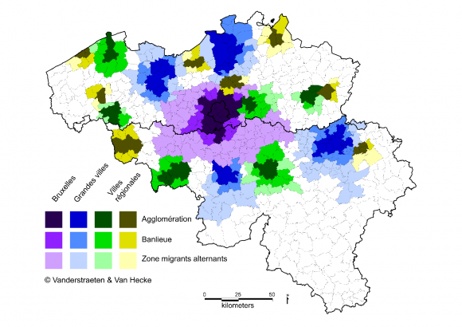
Répartition géographique Les grandes villes belges sont très ……………………réparties : toutes sont situées au …………..du sillon Sambre-Meuse, ou appartiennent à celui-ci.

Slide 6
DÉCRIRE : POSITIONNER ET SITUER DES OBJETS DANS L’ESPACE
Décris la situation géographique de la ville d’Esneux / La Roche-en-Ardenne par la technique du zoom.
……………………………………………………………………………………………………………………………………………………………………………………………………………………………………………………………………………………………………………………………………………………………………………………………………………………………………………………………………………………………………………………………………………………………………………………………………………………………………………………………………………………………………………………………………………………………………………………………………………………………………………………………………………………………………………………………………………………………………………………………

Slide 7
Facteurs de localisation
Par facteur de localisation, on entend tout phénomène susceptible d’influer d’une manière ou d’une autre sur le choix d’une localisation.
De la majorité des travaux consacrés aux localisations, on peut dégager les quatre grands principes suivants :
Un facteur ne peut à lui seul expliquer une localisation : même la présence d’une matière première ne peut être la seule cause d’une implantation.
Un même facteur peut exercer des influences diverses : ainsi la présence d’une main d’œuvre qualifiée peut attirer certaines entreprises et en repousser d’autres.
Le choix d’une localisation est la résultante d’un nombre plus ou moins grand de facteurs dont le poids et la diversité varient fortement d’une situation à l’autre
La sélection finale d’une localisation est toujours une question de compromis et d’options car, comme le dit R. Muther « il est rare de trouver un emplacement parfait, permettant une implantation parfaite pour un prix parfait ». Les dirigeants choisissent donc ce qui convient le mieux à partir de ce qu’ils veulent et en fonction de ce qui est disponible.

Slide 8
Les fonctions urbaines
DIVERSITÉ : Même si l'une d'entre-elles peut dominer les autres, les fonctions des villes sont variées :
fonctions résidentielle, industrielle, scolaire, culturelle, administrative, politique, financière, touristique.
HIÉRARCHIE URBAINE : Les fonctions urbaines sont d'autant plus développées et variées que la ville est importante.
Les caractéristiques de l'espace sur lequel elle rayonne contribue à privilégier certaines fonctions.
Une hiérarchie des villes peut être établie en fonction de la quantité, de la qualité et de la spécificité des biens et des services qu'elles offrent.

Slide 9
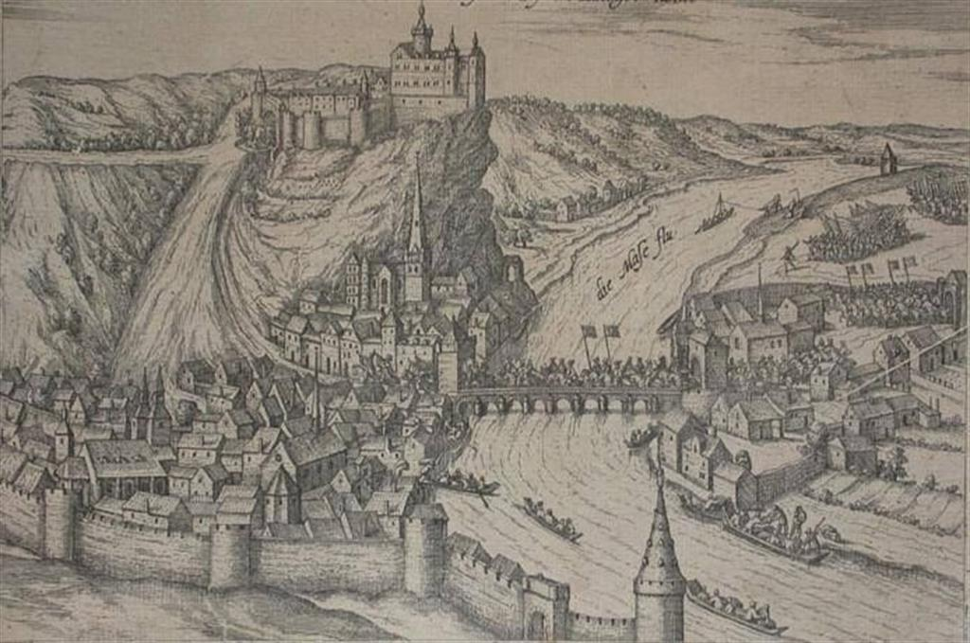
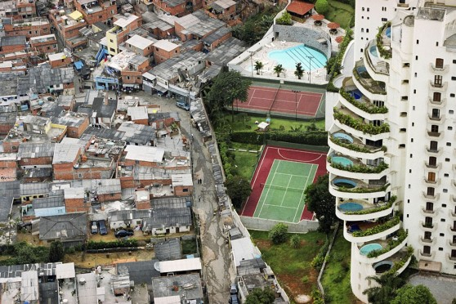
Milieu naturel : atouts et contraintes
Le milieu naturel a joué un rôle important dans la naissance et le développement de certaines villes : site de défense, site de pont, site portuaire, ...
Les atouts du site originel ne jouent plus qu'un rôle secondaire aujourd'hui, à l'exclusion de leur exploitation touristique éventuelle.
Le site originel peut présenter aujourd'hui des contraintes pour l'aménagement (notamment la circulation) et l'extension de la ville.
Le milieu naturel peut être à l'origine de certaines ségrégations socio-spatiales (ville haute/ville basse).

Slide 10
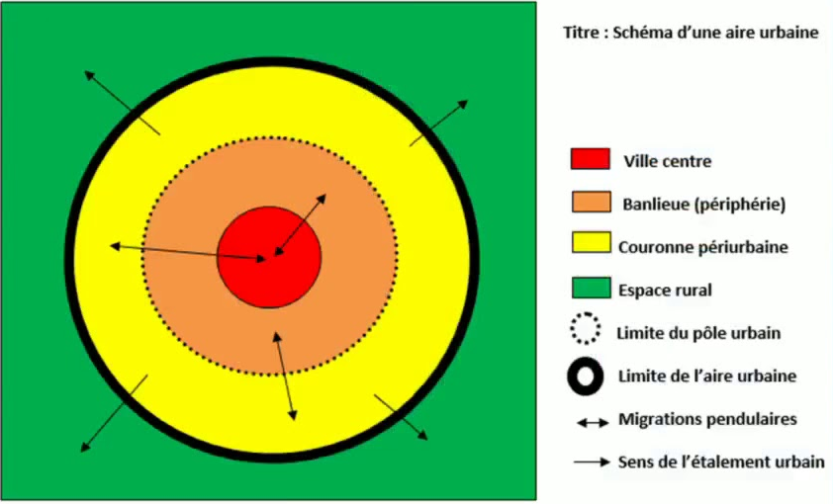
Système socio-économique
DEFINITION : Malgré certaines caractéristiques, notamment la densité du bâti, la ville actuelle se définit davantage par son rôle socio-économique que par sa délimitation spatiale. Elle est un lieu de résidence, de production (sauf agricole), d'échanges, de gestion.
Pour pallier les difficultés de la délimitation spatiale, des géographes font la distinction entre :
- l'agglomération morphologique, définie comme un continuum bâti, avec des densités élevées ;
- la périphérie dont les caractéristiques urbaines sont moins affirmées ; c'est la zone de croissance de la ville.
Agglomération morphologique et périphérie constituent la zone urbaine, par opposition à la campagne.

Slide 11
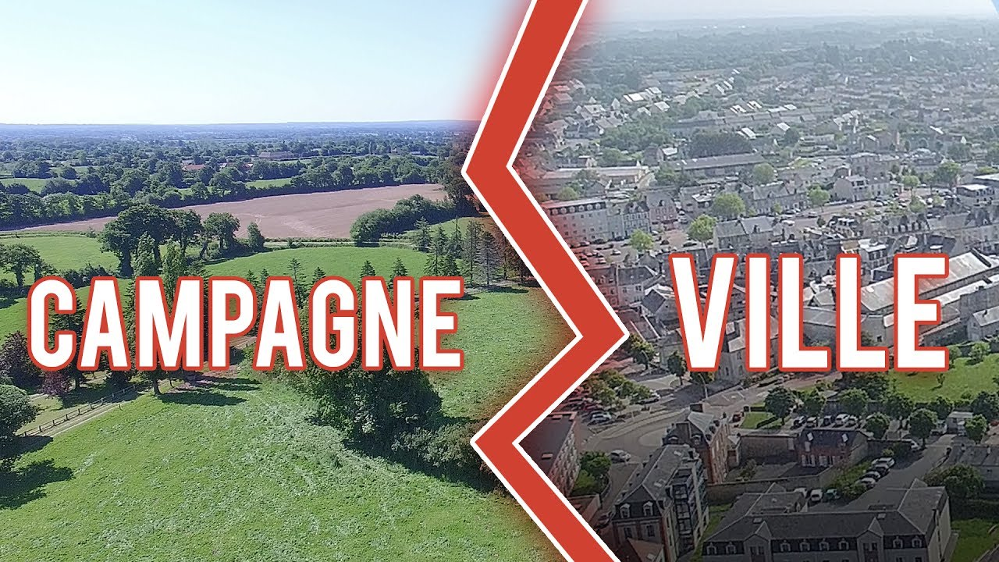
CHOIX RESIDENTIEL :
Vivre à la ville ou à la campagne ?
De nombreux critères déterminent le choix :
lieu du travail, les moyens de transport, le cadre de vie, le prix et le confort des logements, la qualité et la proximité des services, les traditions familiales, les valeurs culturelles, ...

Slide 12
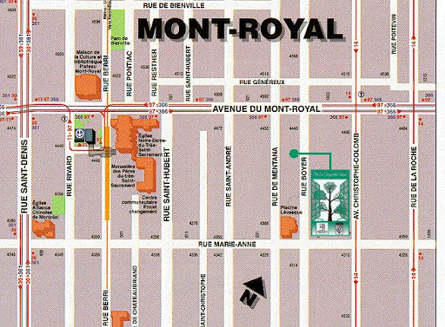
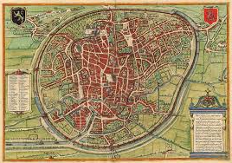
Structuration de l’espace
Structure de l’agglomération morphologique
Chaque ville se caractérise par une structure interne spécifique déterminée par la disposition des axes de circulation (cours d'eau, routes, voies ferrées), notamment les plus importants, qualifiés de structurants.
La plupart des villes sont construites selon deux types de plans : le plan radioconcentrique ou le plan en damier.

Slide 13
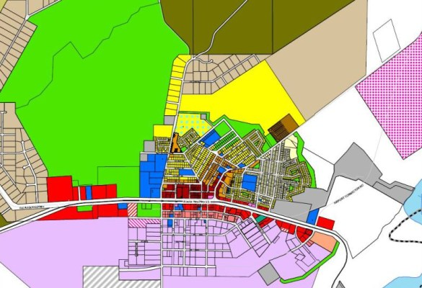
Structure de la périphérie
A la périphérie, les fonctions de résidence, de production, de services et de loisirs sont de plus en plus regroupées dans des zones spécialisées. Cette ségrégation spatiale entraîne une grande mobilité de la population entre son lieu de résidence et les lieux de ses différentes activités.
Les points d'accès aux réseaux de transport peuvent devenir des facteurs de localisation (parfois de répulsion) pour les entreprises ou pour les hommes.

Slide 14
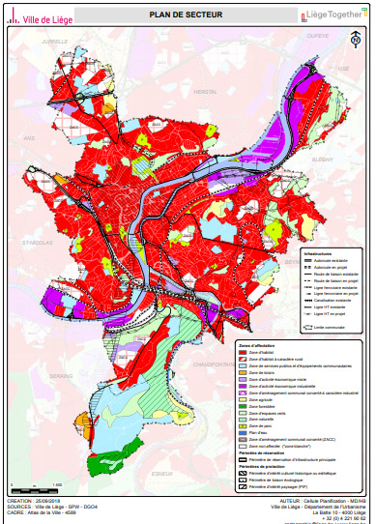
Affectation des sols
Des concurrences très vives peuvent exister entre les différents acteurs pour l'appropriation de l'espace. Pour les gérer, les pouvoirs publics ont développé des outils de planification. Ils ont affecté certaines zones à des activités spécifiques ; ces plans peuvent toutefois être revus.
Ces plans en Belgique s’appelle les plans de secteur

Slide 15
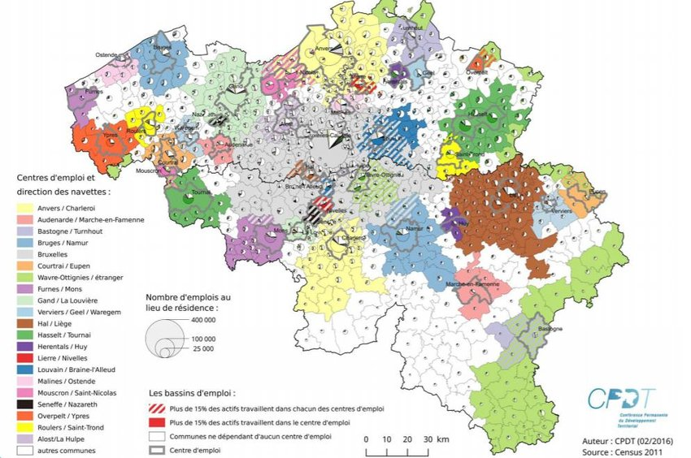
Rôle structurant des villes
Les villes, en particulier les plus grandes, structurent l'espace :
principaux centres d'emploi, elles recrutent leur main-d'œuvre dans une aire (leur bassin d'emploi) plus ou moins vaste selon l'offre et la demande, et les moyens de transport ;
- à chaque ville correspond une zone d'influence pour une catégorie déterminée de biens et de services.

Slide 16
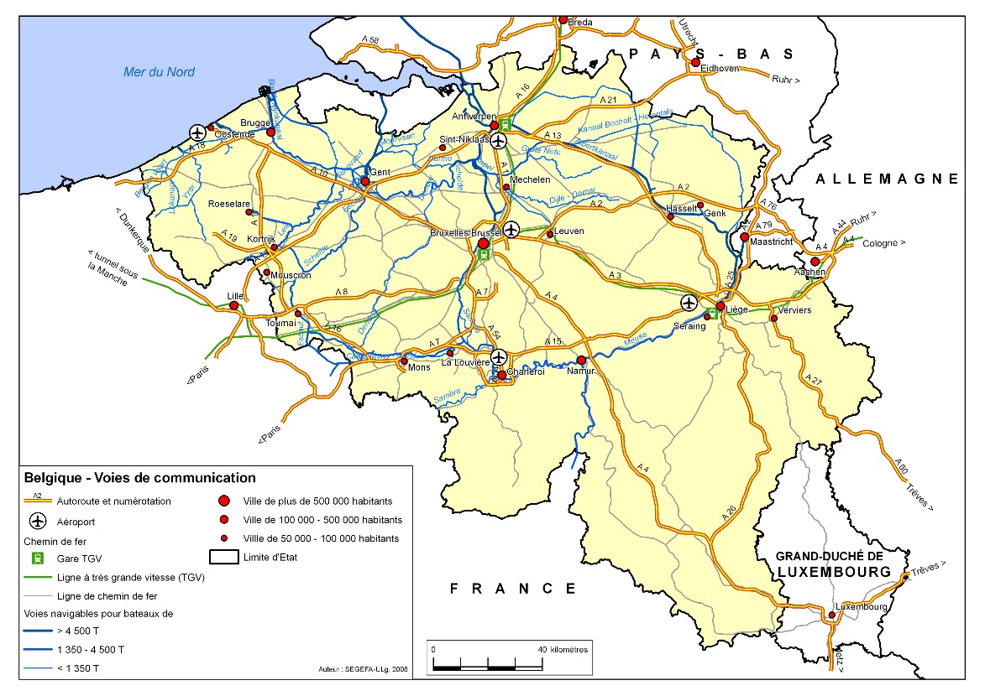
Rôle structurant des villes
La répartition géographique des grands pôles urbains belges dessine à peu près un losange dont :
- le centre est Bruxelles ;
- les sommets sont Anvers, Liège, Charleroi et la conurbation Lille-Mouscron-Kortrijk ;
- les côtés et les diagonales correspondent à des voies navigables, des axes routiers et ferroviaires importants qui : - aboutissent aux ports de la mer du Nord ;
- se prolongent vers les grands pôles urbains limitrophes.
Au sud du sillon Sambre-Meuse, le réseau de communications se limite à des pénétrantes nord-sud depuis Namur et Liège vers Arlon et Luxembourg.

Slide 17
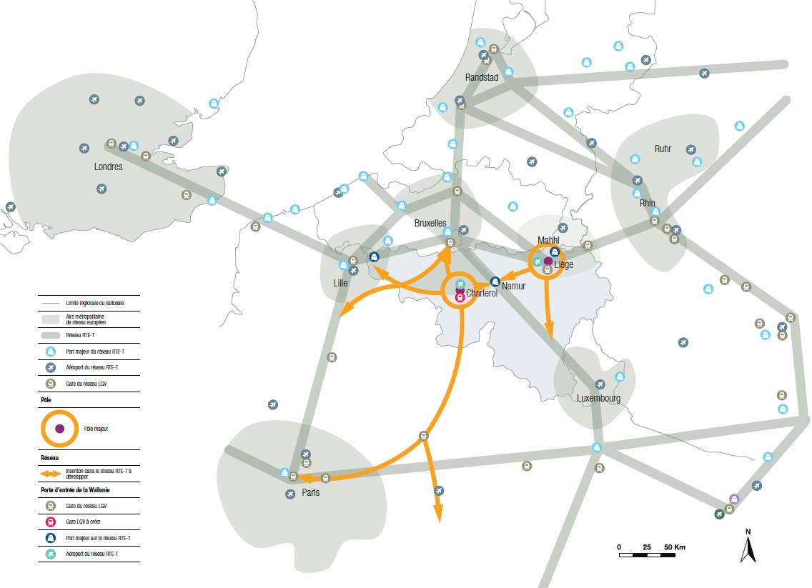

Slide 18
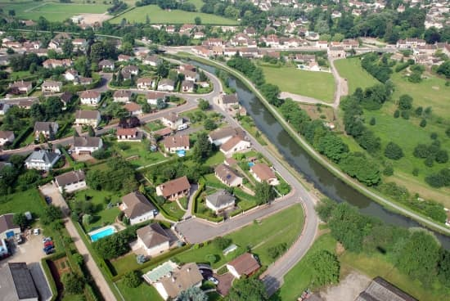
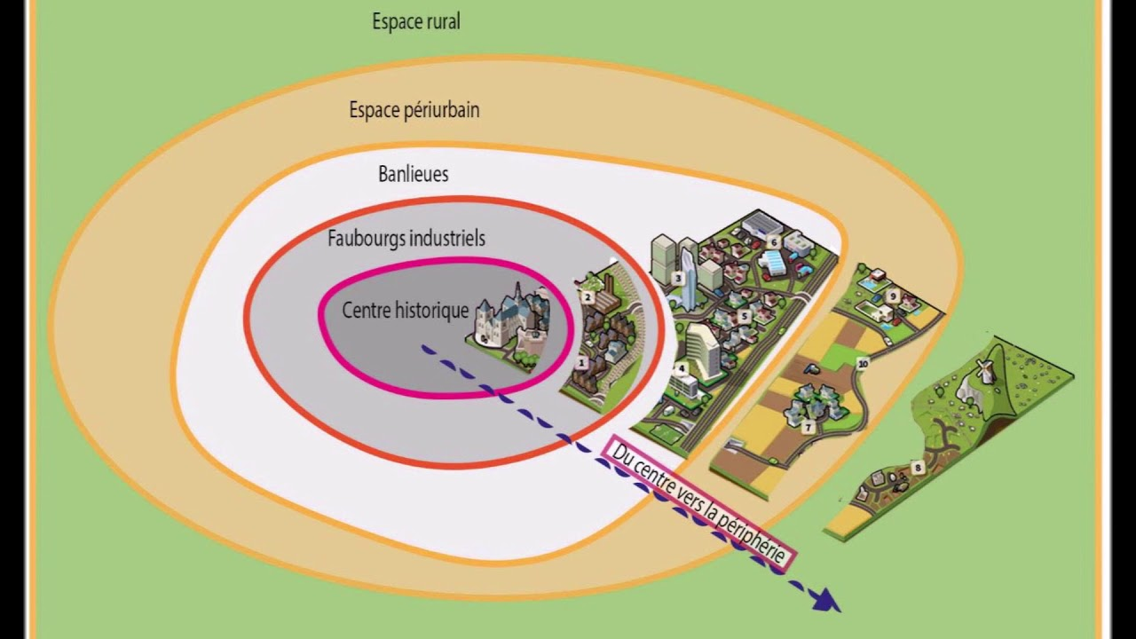
Mutations urbaines
Au cours des dernières années, les villes sont, pour la plupart, confrontées à divers phénomènes :
- un exode urbain de leur population : périurbanisation associée au développement de l'automobile, la recherche d'un meilleur cadre de vie, une modification des valeurs, ...
- la périphérisation des industries et du tertiaire ;
- une explosion du tertiaire non marchand dans le centre.
De façon générale, les zones urbaines s'étendent au détriment de la campagne.
La personnalité d'un quartier évolue sous l'impulsion de différents acteurs (privés ou publics) : rénovation, citisation, redynamisation.

Slide 19
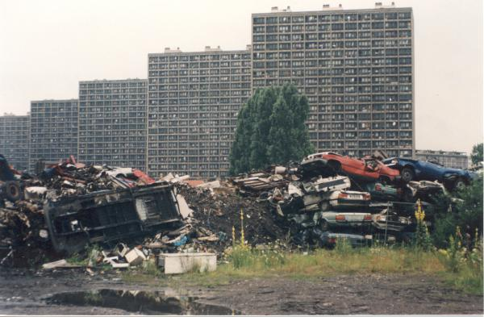
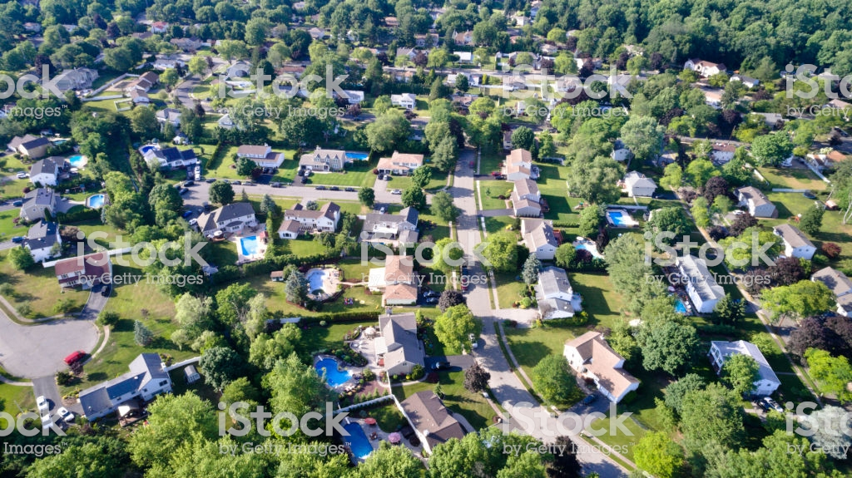
Paysage : reflet de la diversité et de l’évolution
Le quartier constitue un milieu spécifique, parfois :
− attractif par ses édifices, la nature de ses activités, sa convivialité ;
− répulsif, si la monotonie, la pauvreté, la laideur, l'insécurité y dominent.
Les équipements, la destination des immeubles, les conceptions urbanistiques, les styles architecturaux, les matériaux utilisés, ... permettent de :
− retracer l'évolution des quartiers ;
− observer des signes de déclin, de dynamisme.

